Slide 1









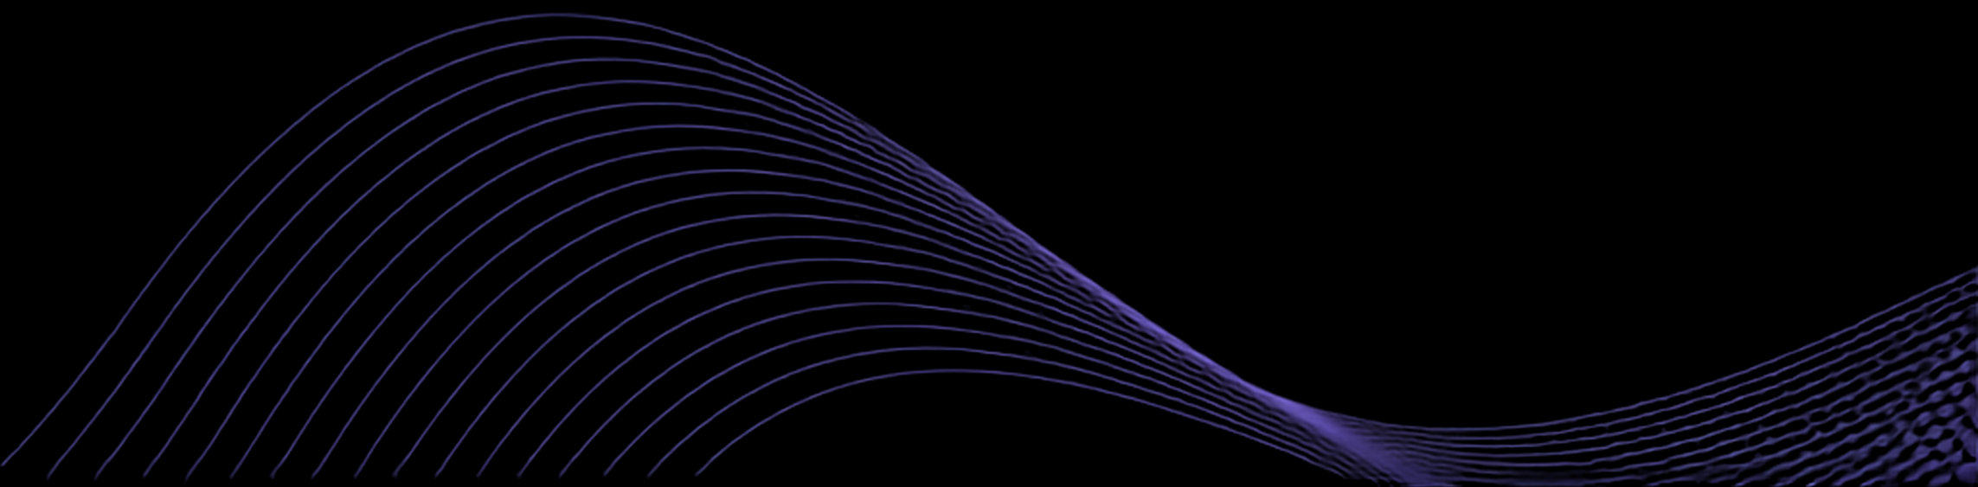
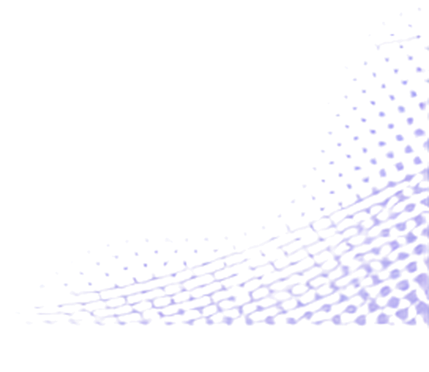


Balanceamento competitivo com preservação de identidade
Algoritmos Genéticos e NSGA-II
em arquétipos de jogos de luta
23º Congresso Latino-americano de Software Livre e Tecnologias Abertas
Autores:
Matheus Gimenes de Souza
Everson Scherrer Borges
Realização:
Ifes, Cachoeiro de Itapemirim
Notes:
Olá a todos. Meu nome é Matheus, sou estudante de Sistemas de Informação no Ifes, campus Cachoeiro de Itapemirim. Vou apresentar um trabalho sobre um problema que todo jogo competitivo enfrenta a cada atualização.

Slide 2




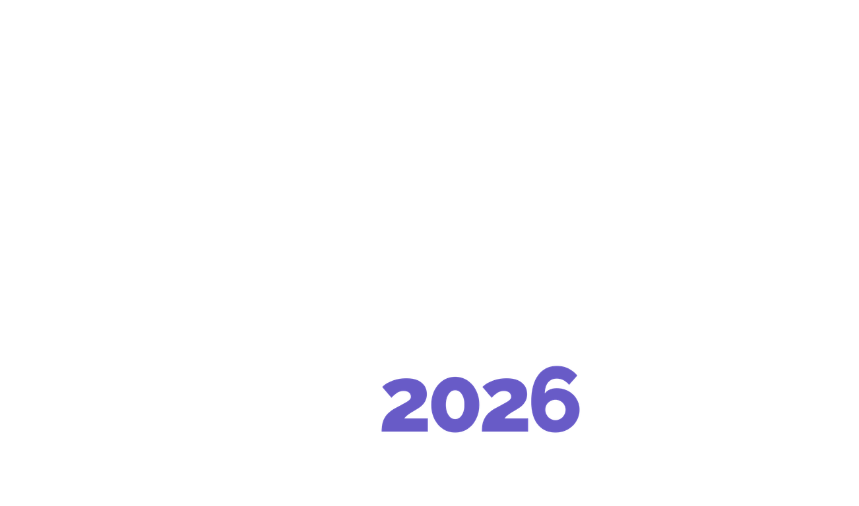
Problema
Duas formas de comprometer um jogo competitivo
Um personagem domina
Todos ficam parecidos
taxa de vitória
taxa de vitória
50%
50%
todos escolhem o mesmo
a escolha deixa de importar
O desafio: equilibrar preservando a diferença
Notes:
Existem duas formas de comprometer um jogo competitivo. A primeira é a mais conhecida: um personagem fica forte demais, e todos passam a escolhê-lo. A segunda é mais sutil. Para corrigir a primeira, os números são ajustados até que ninguém domine, e, nesse processo, os personagens podem perder aquilo que os tornava únicos. O jogo fica equilibrado, mas a escolha do personagem deixa de importar. O desafio, portanto, é equilibrar preservando a diferença.

Slide 3
Problema
Cinco estilos que se enfrentam como pedra, papel e tesoura
Rushdown
Zoner
Grappler
Combo Master
Turtle
pressão
distância
dano
sequência
defesa
Elenco definido pelos autores, tratado como hipótese
PERGUNTA DE PESQUISA
Um Algoritmo Genético é capaz de atingir equilíbrio competitivo entre cinco arquétipos distintos sem destruir suas identidades funcionais?
Notes:
Para estudar esse problema, escolhemos os jogos de luta, em que o confronto é um contra um e cada estilo é bem definido. Montamos um elenco com cinco estilos clássicos do gênero, que se enfrentam como em pedra, papel e tesoura. A pergunta da pesquisa é: um algoritmo genético consegue equilibrar esses cinco estilos sem destruir a identidade de cada um?

Slide 4
Método
Na luta, a única aleatoriedade é a intenção sorteada
UMA LUTA
PARA AVALIAR UM ELENCO
10
confrontos,
todos contra todos
Fora do alcance: avança
150
lutas por
confronto
No alcance: sorteia uma intenção
AVANÇAR
RECUAR
DEFENDER
1.500
lutas
no total
com probabilidade proporcional aos pesos
Cada confronto é repetido 150 vezes para estimar a taxa de vitória
Notes:
Para avaliar um elenco, construímos um simulador de combate. A luta acontece em um campo de uma dimensão. Fora do alcance, o personagem avança; ao alcance, ele sorteia uma intenção, avançar, recuar ou defender, com probabilidade proporcional aos seus pesos de comportamento. Esse sorteio é a única fonte de aleatoriedade da luta. Por isso, cada confronto é repetido cento e cinquenta vezes, para estimar a taxa de vitória.

Slide 5
Método
Cada indivíduo é um elenco inteiro
UM INDIVÍDUO
UMA GERAÇÃO
Rushdown
simular as lutas
selecionar os melhores
Zoner
Grappler
Combo Master
aplicar mutações
cruzar trocando personagens
Turtle
7 atributos (vida, dano...)
300
elencos na
população
150
gerações,
no máximo
3 pesos de comportamento
= 50 genes
começa com o original e 299 sorteados
Notes:
No algoritmo genético, cada indivíduo é um elenco inteiro, e não um personagem, porque o equilíbrio é uma propriedade do conjunto. São cinco personagens com dez genes cada, entre atributos de combate e pesos de comportamento. A população tem trezentos elencos. A cada geração, eles são avaliados no simulador, os melhores são selecionados e cruzados, trocando personagens inteiros entre si, e sofrem mutações.

Slide 6
Método
Dois objetivos, e nenhum diz quem deve vencer
desbalanço
desvio
1,0 ×
global
longe de 50% no total
distância de cada personagem
ao seu perfil original
0,5 ×
counter
confronto esmagador
0,5 ×
decisividade
vencedor termina
com 20–40% de vida
medido só depois:
quem vence quem
só a distância a 50%, nunca a direção
os 21 testes
Se a identidade fosse regra, sobreviveria por obrigação. Medida por fora, vira resultado.
Notes:
A maior parte dos trabalhos de balanceamento por busca otimiza apenas o equilíbrio. Aqui, a identidade é um segundo objetivo, explícito: o desvio, a distância de cada personagem ao seu perfil original. O equilíbrio é medido pelo desbalanço, cujo termo principal é o quanto cada personagem se afasta de cinquenta por cento de vitórias no total. Ele não exige cinquenta por cento em cada confronto, de propósito: um personagem pode vencer dois adversários e perder para dois, que é o espaço do pedra, papel e tesoura. Dois termos secundários barram confrontos esmagadores e lutas decididas por margens extremas.
Nenhum desses termos diz quem deveria vencer quem; isso só é medido depois, fora da busca. Se a identidade fosse uma regra, sobreviveria por obrigação. Medida por fora, sua preservação vira resultado.

Slide 7
Resultados
Equilibrar por completo apaga boa parte da identidade
Elenco canônico
AG escalar
o original, antes da evolução
soma os dois objetivos
0
10
de 10 confrontos
equilibrados
de 10 confrontos
equilibrados
21
7
de 21 testes
de identidade
de 21 testes
de identidade
Confronto equilibrado: taxa de vitória entre 40% e 60%
Teste de identidade: por exemplo, o rushdown ser o mais rápido
Notes:
O ponto de partida é o elenco original, que chamamos de canônico. Ele passa nos vinte e um testes que escrevemos para verificar a identidade dos personagens, como o rushdown ser o mais rápido. Mas nenhum dos dez confrontos é equilibrado: um personagem vence todas as lutas, e outro não vence nenhuma.
A primeira abordagem foi um algoritmo genético que soma os dois objetivos. Ele equilibra todos os dez confrontos. Porém, restam apenas sete dos vinte e um testes. Ou seja, caiu exatamente no problema que descrevemos no início.

Slide 8
Resultados
Somar os objetivos já é uma escolha
AG escalar
NSGA-II
aptidão = −(desvio + desbalanço)
descarta um elenco só se outro
for melhor nos dois objetivos
desvio
desvio
desbalanço
desbalanço
um único elenco
a fronteira inteira
Notes:
Por que isso aconteceu? Porque somar os objetivos já é uma escolha. Com pesos iguais, o algoritmo decide sozinho quanto de identidade vale um pouco mais de equilíbrio, e entrega um único elenco. Por isso usamos também o NSGA-II, um algoritmo multiobjetivo que não faz essa soma. Ele só descarta um elenco se existir outro melhor nos dois objetivos ao mesmo tempo. Internamente, ordena a população em frentes de não dominância e, dentro de cada frente, prefere os elencos mais isolados, para que a fronteira fique bem distribuída. O resultado é a fronteira de Pareto.

Slide 9
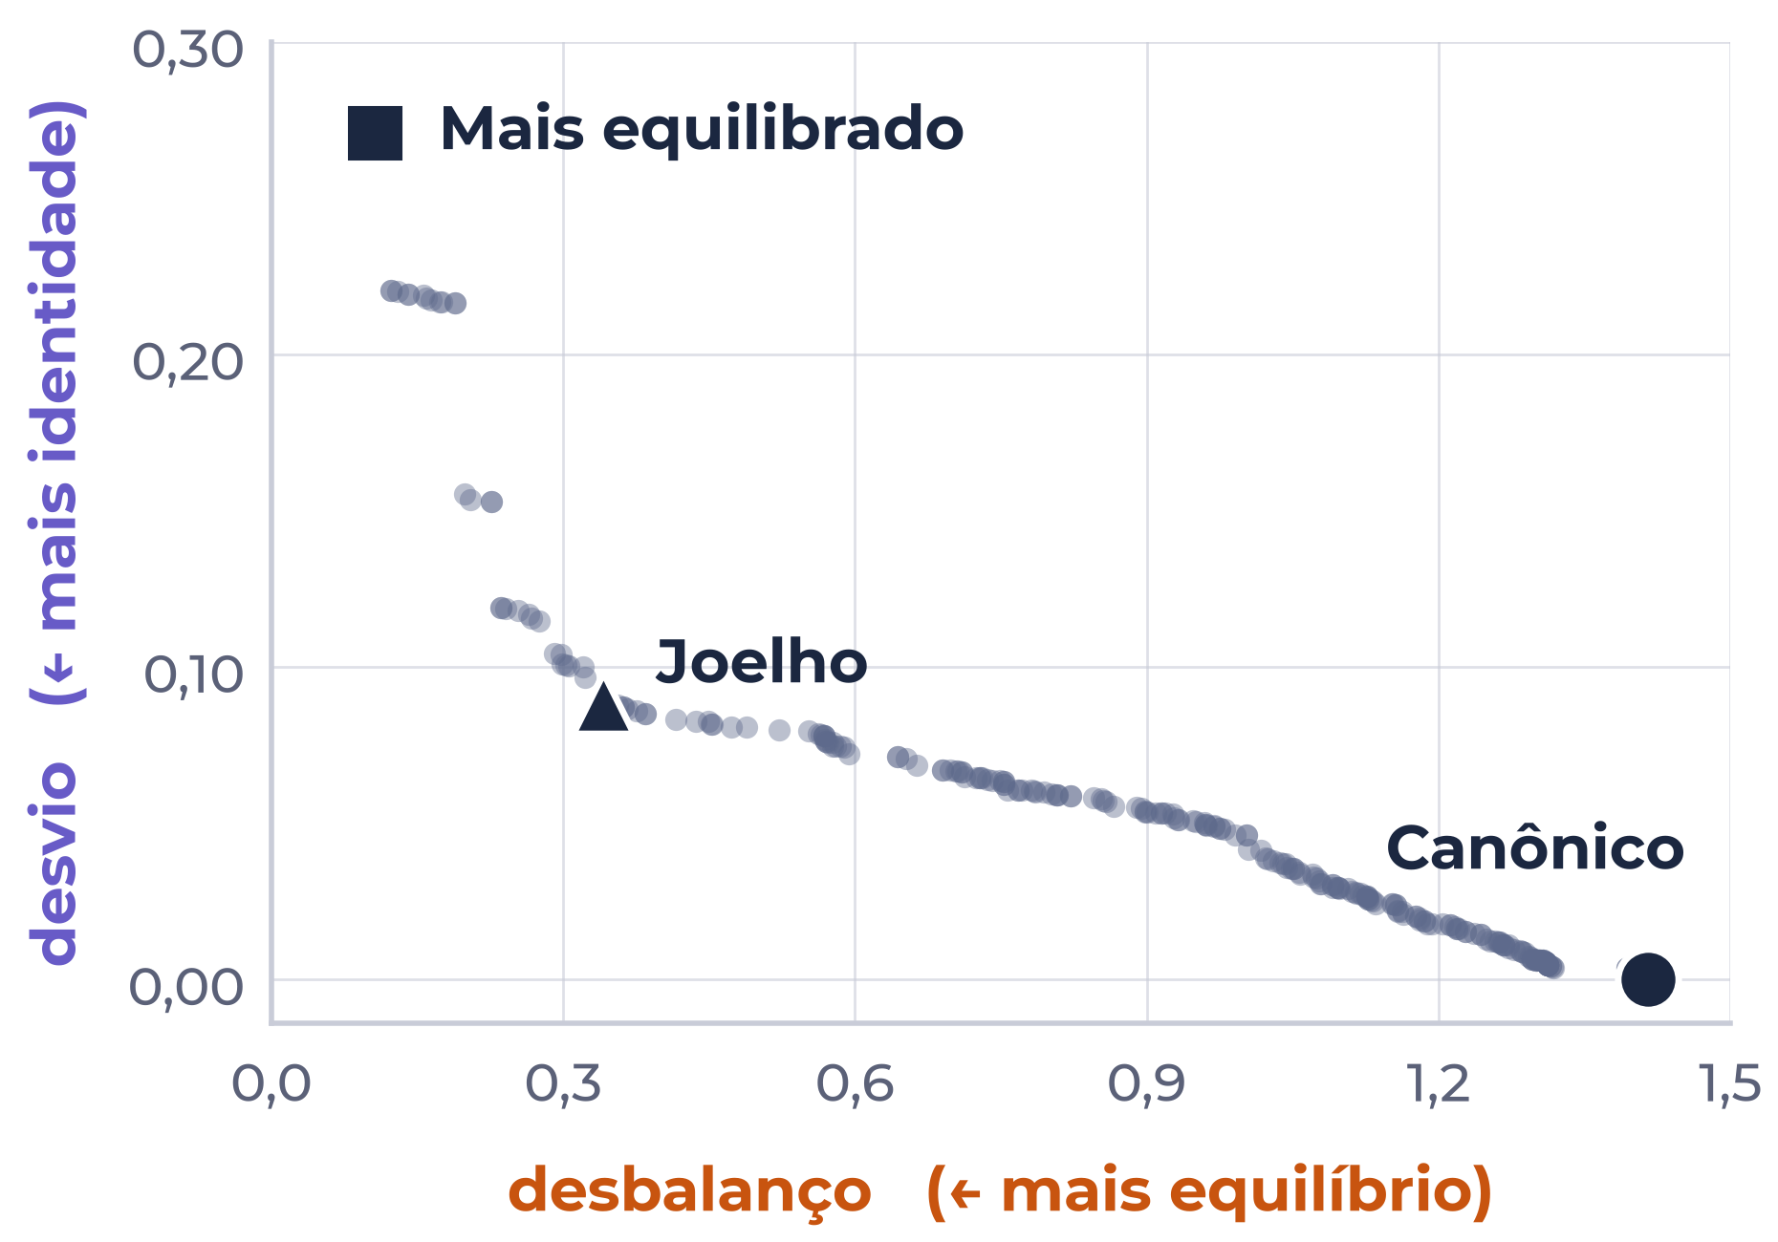
Resultados
A fronteira mostra o preço de cada grau de equilíbrio
confrontos equilibrados
testes de identidade
de 10
de 21
Canônico
0
21
Joelho
2
20
Mais equilibrado
9
13
Validado em 10 execuções e em sorteios novos
Notes:
Cada ponto deste gráfico é um elenco. Para a esquerda, mais equilíbrio; para baixo, mais identidade. O canto inferior esquerdo está vazio: para ganhar de um lado, é preciso perder do outro. No joelho da curva, o ponto em que ela muda de inclinação, o desbalanço já caiu três quartos do caminho, enquanto vinte dos vinte e um testes continuam valendo.
Como o algoritmo é estocástico, uma execução é só uma amostra. Repetimos a busca dez vezes, e cada personagem termina equilibrado em nove ou dez delas. E, testado em sorteios de luta nunca vistos, o elenco mais equilibrado mantém nove dos dez confrontos equilibrados: não é sobreajuste.

Slide 10

Conclusão
Sim, é possível equilibrar, mas a um custo mensurável
TESTES DE IDENTIDADE PRESERVADOS
Código aberto
7 de 21
20 de 21
no equilíbrio total
no joelho da curva
Próximo passo: um adversário que também se adapta
github.com/
M-Gimenes/Simulation
Resultado preliminar, em um modelo simplificado
em desenvolvimento
Notes:
O modelo ainda é simplificado, e o próximo passo é testar o equilíbrio contra um adversário que também se adapta. O código é aberto, segue em desenvolvimento e está disponível no GitHub, pelo QR code, para quem quiser testá-lo.
Para concluir: a resposta, ainda preliminar, é sim. É possível equilibrar sem apagar as identidades, mas não sem custo, e esse custo agora pode ser medido. Obrigado.

Slide 11
Dúvidas?
contato.matheusgimenes@gmail.com
github.com/M-Gimenes/Simulation
Realização:
Notes:
Slide de perguntas, sem fala. O QR code fica na tela durante as perguntas. Os slides seguintes são de reserva e só aparecem se alguém perguntar.

Slide 12
Reserva: robustez
O equilíbrio se sustenta fora da busca; o ciclo não é destruído nem recuperado
10 EXECUÇÕES INDEPENDENTES
10 SEMENTES NOVAS
CICLO DE VANTAGENS
90–100%
9 de 10
5 a 6 de 10
de execuções equilibradas, por personagem
confrontos seguem equilibrados
relações de quem vence quem se mantêm
Notes:
Reserva. Se perguntarem se o resultado depende da semente ou se é sobreajuste.

Slide 13
Reserva: limites
O que o estudo ainda não cobre, e para onde vai
Resultado preliminar: mais equilíbrio, menos identidade
Limites do estudo
Próximos passos
1
Modelo simplificado
1
Calibração final
2
Cinco arquétipos
2
Coevolução
3
Sem matchmaking
3
Quality-diversity
Notes:
Reserva. Se perguntarem pelos limites do estudo ou pelos próximos passos.

Slide 14
Reserva: método
Um simulador avalia; dois algoritmos buscam
SIMULADOR DE COMBATE
DOIS ALGORITMOS
AG escalar
NSGA-II
desvio
desvio
AVANÇAR
RECUAR
DEFENDER
10 genes
10 × 150
desbalanço
desbalanço
um ponto
a fronteira inteira
por personagem
confrontos × lutas
300 elencos · 150 gerações
Notes:
Reserva. Se perguntarem pelo orçamento da busca: 300 elencos por geração, 150 gerações.

Slide 15
Reserva: Tabela I
Canônico
AG escalar
Joelho
Mais equilibrado
desbalanço dominance
1,42
0,01
0,34
0,11
desvio drift
0,00
0,26
0,09
0,27
confrontos equilibrados de 10
0
10
2
9
diferenciação razão ao canônico
1,00
0,92
0,96
0,96
validador de 21
21
7
20
13
ciclo de vantagens de 10
5
5
5
6
Joelho e Mais equilibrado são o knee_point e o best_dominance da fronteira do NSGA-II; o canônico coincide com o best_drift. Execuções com a semente 42. Em desbalanço e desvio, menor é melhor.
Notes:
Reserva. A Tabela I do artigo, completa: os quatro pontos do compromisso e as seis métricas.

Slide 16
Reserva: desbalanço
O desbalanço soma três sinais, todos cegos à direção
Global
Teto de hard-counter
Decisividade
peso 1,0
peso 0,5
peso 0,5
|WR global − 0,5| / 0,5, por personagem
excesso de |WR do par − 0,5| acima de 0,15
lutas fora da banda em que o vencedor termina com 20% a 40% de HP
Nenhum arquétipo domina o elenco. Não força cada par a 50%: um personagem pode vencer dois confrontos e perder dois.
Barra os counters esmagadores, do tipo 100% contra 0%.
Barra os massacres alternados, que deixam a taxa de vitória perto de 50%.
Os três usam |WR − 0,5| e |s − 0,5| (s: escore da luta): nenhum diz qual arquétipo deveria vencer.
Notes:
Reserva. Para quem perguntar como o desbalanço é calculado. Os três termos são cegos à direção.

Slide 17
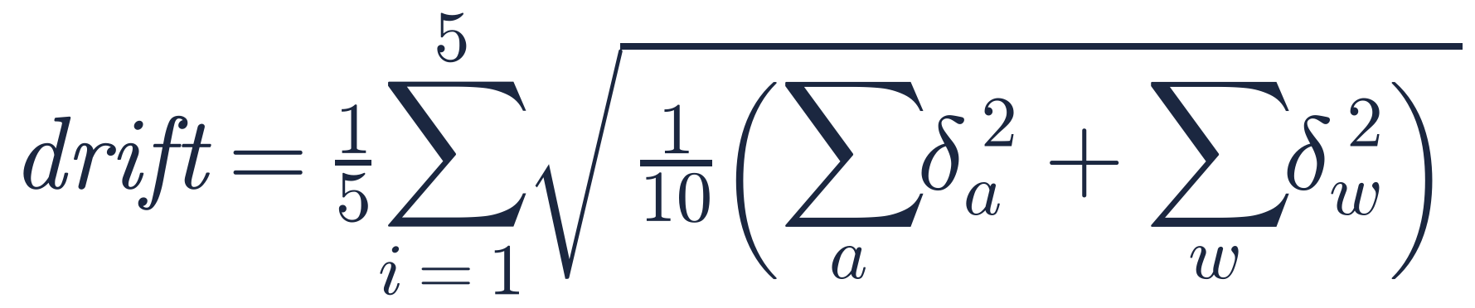
Reserva: identidade
O desvio entra na busca; o resto é medido por fora
Desvio (drift), objetivo da busca
Validador
21 asserções de ranqueamento: 17 sobre os genes (rushdown com a maior velocidade, turtle com o maior HP) e 4 sobre o jogo efetivo.
Diferenciação
Distância de cada personagem ao seu perfil canônico, sobre os 10 genes, em média entre os cinco.
Nos 7 atributos, a diferença é normalizada pelo limite superior do gene; nos 3 pesos, que já estão entre 0 e 1, é a diferença direta.
É uma penalidade suave: o algoritmo pode se afastar do canônico, e se afasta.
Distância média par a par do elenco evoluído dividida pela do canônico. Menor que 1 indica homogeneização.
Perfil comportamental
Distribuição de ações em combate. No canônico, o rushdown avança em 73% das ações, o turtle defende em 46% e o zoner recua em 44%.
Notes:
Reserva. Para quem perguntar como a identidade é medida: o desvio é objetivo da busca; o validador, a diferenciação e o perfil são medidos por fora.

